Slide 1

Bài 11
CÁC NƯỚC ĐÔNG NAM Á CUỐI THẾ KỈ XIX - ĐẦU THẾ KỈ XX

Slide 2

I. QUÁ TRÌNH XÂM LƯỢC CỦA CHỦ NGHĨA THỰC DÂN Ở CÁC NƯỚC ĐÔNG NAM Á
Các nước phương Tây đã xâm lược và phân chia Đông Nam Á như thế nào?
Tại sao Đông Nam Á lại trở thành đối tượng xâm lược của các nước thực dân phương Tây?
Hậu quả của quá trình xâm ấy là gì?

Slide 3
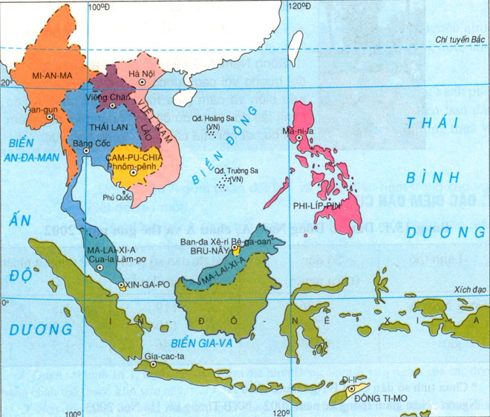
Em hãy chỉ trên lược đồ các nước Đông Nam Á trở thành thuộc địa của thực dân phương Tây?
Hình 46. Lược đồ khu vực Đông Nam Á

Slide 4
Bài 12: NHẬT BẢN GIỮA TK XIX-ĐẦU TK XX
I. Cuộc Duy tân Minh Trị
Hoàn cảnh nào dẫn đến cuộc
Duy tân Minh Trị?
Đứng trước tình hình đó, đặt ra yêu cầu gì với Nhật Bản?

Slide 5

Bài 12: NHẬT BẢN GIỮA TK XIX-ĐẦU TK XX
I. Cuộc Duy tân Minh Trị
Cuộc Duy tân Minh Trị được tiến hành trên các lĩnh vực nào?
Kết quả và ý nghĩa của cuộc Duy tân Minh Trị?

Slide 6

BÀI 12: NHẬT BẢN GIỮA THẾ KỈ XIX- ĐẦU THẾ KỈ XX.
Theo em cuộc Duy tân Minh Trị có phải là một cuộc cách mạng tư sản không? Vì sao?
So với cuộc cách mạng tư sản ở Âu Mỹ, cuộc cách mạng ở Nhật Bản có gì nổi bật?

Slide 7





Học sinh đọc sách giáo khoa để trả lời các câu hỏi, tham khảo thêm sách, tra cứu Google để biết thêm những từ mới và các thông tin liên quan.
Hướng dẫn
về
nhà

